Slide 1
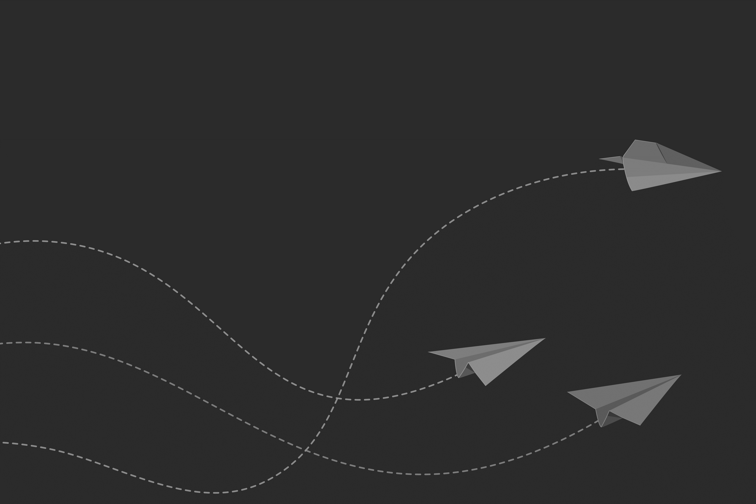
MODELO DE ESTUDO DE CASO DA JORNADA DO CLIENTE EM POWERPOINT
[NOME DO ESTUDO DE CASO]
CRIADO POR
NOME
Data de criação: DD/MM/AA

Slide 2
ESTUDO DE CASO
Este modelo permite que usuários mapeiem toda a jornada do cliente: você pode capturar as ações, pensamentos e emoções em cada estágio; extrair e apresentar insights valiosos sobre o comportamento do cliente; e mostrar a experiência com seu produto ou serviço.
 | RECONHECIMENTO | INTERESSE | DESEJO | COMPRA | FIDELIDADE | CONSUMO | COMPARTILHAMENTO
AÇÃO | Descreva quais ações o cliente realiza quando reconhece seu produto/serviço. | Detalhe as ações do cliente à medida que começa a demonstrar interesse em seu produto/serviço. | Explique as etapas que o cliente segue quando o interesse evolui para um desejo por seu produto/serviço. | Descreva as ações do cliente durante o processo de compra. | Explique como o cliente demonstra fidelidade à marca ou ao produto. | Detalhe o comportamento do cliente ao usar seu produto/serviço. | Explique como e quando o cliente compartilha a experiência com os outras pessoas.
PENSAMENTO | Descreva o pensamento ou as perguntas do cliente sobre seu produto/serviço nesta fase. | Descreva o que o cliente está considerando ou pesquisando sobre sua oferta. | Compartilhe insights sobre a mentalidade do cliente quando começa a desejar o produto/serviço. | Descreva as considerações do cliente ou o processo de tomada de decisão neste momento. | Discuta o que mantém o cliente fiel ou o que faz ele voltar. | Compartilhe pensamentos ou opiniões que o cliente possa ter ao usar o produto/serviço. | Descreva as motivações ou o pensamento do cliente por trás do compartilhamento da experiência.
SENTIMENTO | Explique as emoções que o cliente experimenta ao descobrir seu produto/serviço. | Ilustre as emoções ou inclinações durante seu crescente interesse. | Destaque o estado emocional associado ao aumento do desejo. | Detalhe as emoções experimentadas durante a compra. | Descreva o apego emocional ou a satisfação do cliente que leva à fidelidade. | Destaque a experiência emocional do cliente durante o consumo. | Ilustre as emoções que o cliente sente ao recomendar ou compartilhar sobre o produto/serviço.

Slide 3
AVISO DE ISENÇÃO DE RESPONSABILIDADE Qualquer artigo, modelo ou informação fornecidos pela Smartsheet no site são apenas para referência. Embora nos esforcemos para manter as informações atualizadas e corretas, não fornecemos garantia de qualquer natureza, seja explícita ou implícita, a respeito da integridade, precisão, confiabilidade, adequação ou disponibilidade do site ou das informações, artigos, modelos ou gráficos contidos no site. Portanto, toda confiança que você depositar nessas informações será estritamente por sua própria conta e risco.

